Slide 1
Smarte parkplatzlösung
Muhamad Wahdan , Maximilian Jaik , Morris Schacht

Slide 2
AGENDA
Einführung
Reservierung
Kommunikation zwischen Systemkomponenten
Anforderungen
Erfordernisse
Proof of Concept
Risiken

Slide 3
AGENDA
Stakeholder
Deskriptives Domänenmodell
Präskriptives Domänenmodell
Klassendiagram
Quellcode
Verfügbarkeiten
Zuweisung
Benachrichtigung
Zusammenfassung

Slide 4
EINFÜHRUNG
Parkplatzmangel : Die Suche nach einem Parkplatz stellt eine alltägliche Herausforderung dar , die kostbare Zeit und Nerven raubt .
Smarte Parkplatzlösungen : Das System bietet innovative Ansätze, um das Problem des Parkplatzmangels zu lösen .
Reservierung :Die Schwerpunkte der smarten Parkplatzlösung liegen auf der Reservierung von Parkplätzen und der Anzeigen der Parkplatzverfügbarkeiten

Slide 5
Reservierung
Stressreduktion : Die Möglichkeit , einen Parkplatz im Voraus zu reservieren , reduziert den mit der Parkplatzsuche verbundenen Stress.
Parkplatzsuche : Die Reservierung von Parkplätzen beseitigt Wettlauf um freie Parkplätze

Slide 6
Kommunikation zwischen Systemkomponenten
Sensoren : Sensoren sammeln Echtzeitdaten vor den Parkplätzen .
Plattform : Eine zentrale Plattform analysieren die Daten und liefert aktuelle Verfügbarkeitsinformationen.

Slide 7
Anforderungen
1.Das System muss die Fähigkeit haben, die Verfügbarkeit von Parkplätzen in Echtzeit zu überwachen um die Effizienz bei der Parkplatzsuche zu verbessern.
2.Das System muss Benutzern Informationen zugänglich machen,
3.Das System muss in der Lage sein, automatisch Parkplätze zuzuweisen um eine effiziente Nutzung der Parkplätze zu ermöglichen.
4.Das System und dabei Präferenzen der Autofahrer, wie z.B. Nähe zu Eingängen oder Sicherheitsfaktoren, zu berücksichtigen,
5.Das System muss die Fähigkeit besitzen, Daten über die Auslastung der Parkplätze zu sammeln um Berichte für den Parkgaragenbetreiber zu generieren.
6.Das System muss sicherstellen, dass alle gesammelten Benutzerdaten gemäß den Datenschutzbestimmungen behandelt werden, um die Privatsphäre der Benutzer zu gewährleisten.
7 Das System muss in der Lage sein, Benachrichtigungen in Echtzeit an Autofahrer zu senden, um sie über die Parkplatzverfügbarkeit zu informieren.

Slide 8
Anforderungen
8.Das System muss die Fähigkeit besitzen, Anpassungen an unterschiedliche Standorte und Umgebungen vorzunehmen, um eine flexible Implementierung in verschiedenen städtischen Kontexten zu ermöglichen.
9.Das System muss Berichte über die ökologischen Auswirkungen der intelligenten Parklösung für Umweltschützer bereitstellen, um die positiven Umweltauswirkungen zu dokumentieren.
10.Das System muss in der Lage sein, statistische Daten über die Reduzierung von Verkehrsunfällen und Schäden im Straßenverkehr zu generieren, um Versicherungsunternehmen dabei zu unterstützen, prämienmindernde Maßnahmen zu ergreifen.
11.Das System muss eine Benutzeroberfläche bieten, die benutzerfreundlich ist und es Autofahrern ermöglicht, mühelos Parkplatzreservierungen vorzunehmen, Zahlungen durchzuführen und auf Kundensupport zuzugreifen.

Slide 9
ANFORDERUNGEN
12.Das System muss eine Skalierbarkeit aufweisen, um bei Bedarf erweitert zu werden
13.Das System muss Fernwartungstools bereitstellen, um Wartungspersonal in die Lage zu versetzen, zeitnahe Wartungsarbeiten durchzuführen.
14.Das System muss Fehlerprotokolle bereitstellen um Wartungspersonal bei der Fehlerbehebung zu unterstützen
15. Das System muss eine Möglichkeit bieten, anonymisierte Daten für Forschungszwecke bereitzustellen, um Forschungsinstituten die Analyse der Auswirkungen des intelligenten Parksystems auf städtische Mobilität zu ermöglichen.

Slide 10
Erfordernisse
1. Als Autofahrer muss man die Verfügbarkeit von Parkplätzen in Echtzeit wissen, um einen geeigneten Parkplatz finden und reservieren zu können.
2. Als Parkhausbestreiber muss man eine übersichtliche Aufzeichnung über die Belegung aller Parkplätze haben, um ein effizientes Ressourcenmanagement der Parkplatzauslastung durchführen zu können.
3.Als Parkhausbestreiber muss man eine übersichtliche Aufzeichnung über die Belegung aller Parkplätze haben, um eine Optimierung der Parkplatzauslastung durchführen zu können.
4.Als Umweltschützer muss man Informationen zur Reduzierung von CO2-Emissionen durch das System wissen, um die Umweltauswirkungen des Systems bewerten zu können.
5. Als Umweltschützer muss man Informationen zur Reduzierung von Verkehrsaufkommen durch das System wissen, um die Umweltauswirkungen des Systems bewerten zu können.
6. Als Versicherungsunternehmen muss man Zugang zu Daten über Unfall- und Schadensraten im Straßenverkehr haben, um die Auswirkungen des intelligenten Parksystems auf die Verkehrssicherheit beurteilen und prämienmindernde Maßnahmen ergreifen zu können.

Slide 11
Erfordernisse
7. Als App-Nutzer muss man eine benutzerfreundliche mobile Anwendung haben, um einfach Parkplatzreservierungen vornehmen zu können.
8. Als App-Nutzer muss man eine benutzerfreundliche mobile Anwendung haben, um einfach Zahlungen durchführen zu können.
9. Als App-Nutzer muss man eine benutzerfreundliche mobile Anwendung haben, um einfach Benachrichtigungen erhalten zu können.
10. Als Entwickler des intelligenten Parksystems muss man Datenverschlüsselung und Datenschutzmaßnahmen implementieren, um die Sicherheit und Privatsphäre der Benutzerinformationen zu gewährleisten.
11. Als Behörde für Verkehrsplanung muss man Zugang zu Berichten über die Verkehrseffizienz erhalten um Stadtverkehrsstrategien zu optimieren.

Slide 12
Erfordernisse
12. Als Fahrzeughersteller muss man kompatible Schnittstellen für das Parksystem bereitstellen, um eine nahtlose Interaktion zwischen Fahrzeugen und dem intelligenten Parksystem zu ermöglichen.
13.Als Wartungspersonal des Parksystems muss man Fernwartungstools und -protokolle haben, um zeitnahe Wartungsarbeiten und Fehlerbehebungen durchführen zu können.
14. Als Stadtplaner muss man Zugang zu Daten über Parkraumnutzung und Verkehrsfluss haben, um Städtebau und Infrastrukturprojekte besser planen zu können.
15. Als Stadtplaner muss man Zugang zu Daten über den Verkehrsfluss erhalten, um Infrastrukturprojekte besser planen zu können.
16. Als Forschungsinstitut muss man anonymisierte Daten für Forschungszwecke erhalten können, um die Auswirkungen intelligenter Parksysteme auf Umweltauswirkungen zu analysieren.

Slide 13
Erfordernisse
16.Als Forschungsinstitut muss man anonymisierte Daten für Forschungszwecke erhalten können, um die Auswirkungen intelligenter Parksysteme auf städtische Mobilität zu analysieren.
17.Als Kundensupportmitarbeiter des Parksystems muss man ein effizientes System für Problemlösungen haben, um einen qualitativ hochwertigen Kundenservice sicherstellen zu können.

Slide 14
Proof of Concept
1. Parkplatzbelegungserfassung (3 Tage ) - Implementierung eines Prototyps für die Parkplatzbelegungserfassung unter Verwendung von Sensoren.
Simulation von Sensordaten, um die Verfügbarkeit von Parkplätzen zu visualisieren.
2. Benutzeroberfläche für Autofahrer (2 Tage):
Entwurf und Implementierung einer einfachen Benutzeroberfläche für Autofahrer zur Anzeige von Echtzeit-Parkplatzverfügbarkeiten und zur Reservierung von Parkplätzen.
Integration der Benutzeroberfläche mit dem Sensordaten-Prototyp.
3. Automatische Parkplatzzuweisung (2 Tage):
Implementierung von Algorithmen zur automatischen Parkplatzzuweisung basierend auf Verfügbarkeit und Benutzerpräferenzen.
Simulation von Reservierungen und automatischen Zuweisungen.

Slide 15
Proof of Concept
4. Datenaustauschsimulation (2 Tage):
Simulation des Datenaustauschs zwischen dem Parksystem und mobilen Geräten der Benutzer.
Überprüfung der Zuverlässigkeit und Geschwindigkeit des Datenaustauschs
5. Berichtsmodul für Betreiber (2 Tage):
Entwicklung eines einfachen Berichtsmoduls für Betreiber zur Analyse der Parkplatznutzung und Effizienz des Systems.
Erstellung von Beispielsberichten zur Auswertung.

Slide 16
Proof of Concept
Messbare Erfolgskriterien:
Erfolgreiche Erfassung und Anzeige von Echtzeit-Parkplatzverfügbarkeiten.
Erfolgreiche Reservierung und Zuweisung von Parkplätzen über die Benutzeroberfläche.
Effiziente Simulation des Datenaustauschs zwischen dem System und mobilen Geräten.
Zuverlässige Umsetzung der automatischen Parkplatzzuweisungsalgorithmen.
Erstellung von aussagekräftigen Berichten über die Parkplatznutzung und -effizienz.

Slide 17
Risiken
Sicherheitslücken: Technische Schwächen in der Systemarchitektur könnten zu Datenschutz- und Sicherheitsproblemen führen.
Fehlende Fachkenntnisse: Unzureichende Kompetenzen des Entwicklerteams im Bereich intelligenter Parkplatzlösungen könnten zu Entwicklungsverzögerungen oder Qualitätsproblemen führen.
.Unzureichende Schulung: Mangelnde Schulung der Benutzer und Betreiber könnte zu ineffizienter Nutzung und Betriebsproblemen führen.

Slide 18
Risiken
Technische Herausforderungen:
Komplexität bei der Integration von Sensoren und der Gewinnung genauer Sensordaten könnte zu Verzögerungen führen.
Schwierigkeiten bei der Entwicklung zuverlässiger Algorithmen für die automatische Parkplatzzuweisung könnten die Umsetzung beeinträchtigen.
Benutzeroberfläche und Benutzererfahrung:
Akzeptanzprobleme könnten auftreten, wenn die Benutzeroberfläche nicht benutzerfreundlich ist oder wenn die Echtzeitinformationen nicht korrekt angezeigt werden.
Verzögerungen oder Fehler in der Reservierungsfunktion könnten die Nutzererfahrung negativ beeinflussen.

Slide 19
Risiken
Datenaustausch und Sicherheit:
Schwierigkeiten beim Simulieren zuverlässiger und schneller Datenaustauschprozesse zwischen dem Parksystem und mobilen Geräten könnten die Funktionalität beeinträchtigen.
Sicherheitsrisiken im Zusammenhang mit dem Datenaustausch müssen sorgfältig berücksichtigt werden, um Datenschutz und Integrität zu gewährleisten.
Simulation und Realitätsnähe:
Die Simulation könnte von der tatsächlichen Umgebung abweichen, was zu inkorrekten Annahmen und Ergebnissen führen könnte.
Schwierigkeiten bei der Erstellung realistischer Beispielsberichte könnten die Aussagekraft der Berichtsmodule beeinträchtigen.

Slide 20
Risiken
Zeitliche Einschränkungen:
Die festgelegte Frist von 15 Arbeitstagen könnte zu Zeitdruck führen und die Qualität der Implementierung sowie die gründliche Überprüfung der Funktionalitäten beeinträchtigen.
Ressourcenmangel:
Ein Mangel an qualifizierten Entwicklern, Testern oder Datenanalysten könnte zu Engpässen führen und die Effizienz des Projekts beeinträchtigen.
Akzeptanz durch Stakeholder:
Schwierigkeiten bei der Akzeptanz des Systems durch Autofahrer und Betreiber könnten auftreten, insbesondere wenn die Vorteile des Systems nicht klar kommuniziert werden.

Slide 21
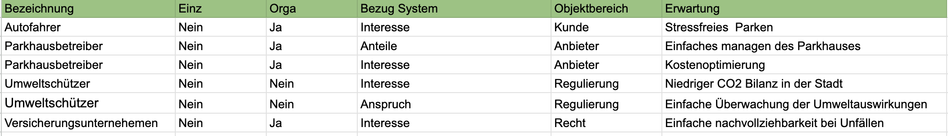
Stakeholder

Slide 22
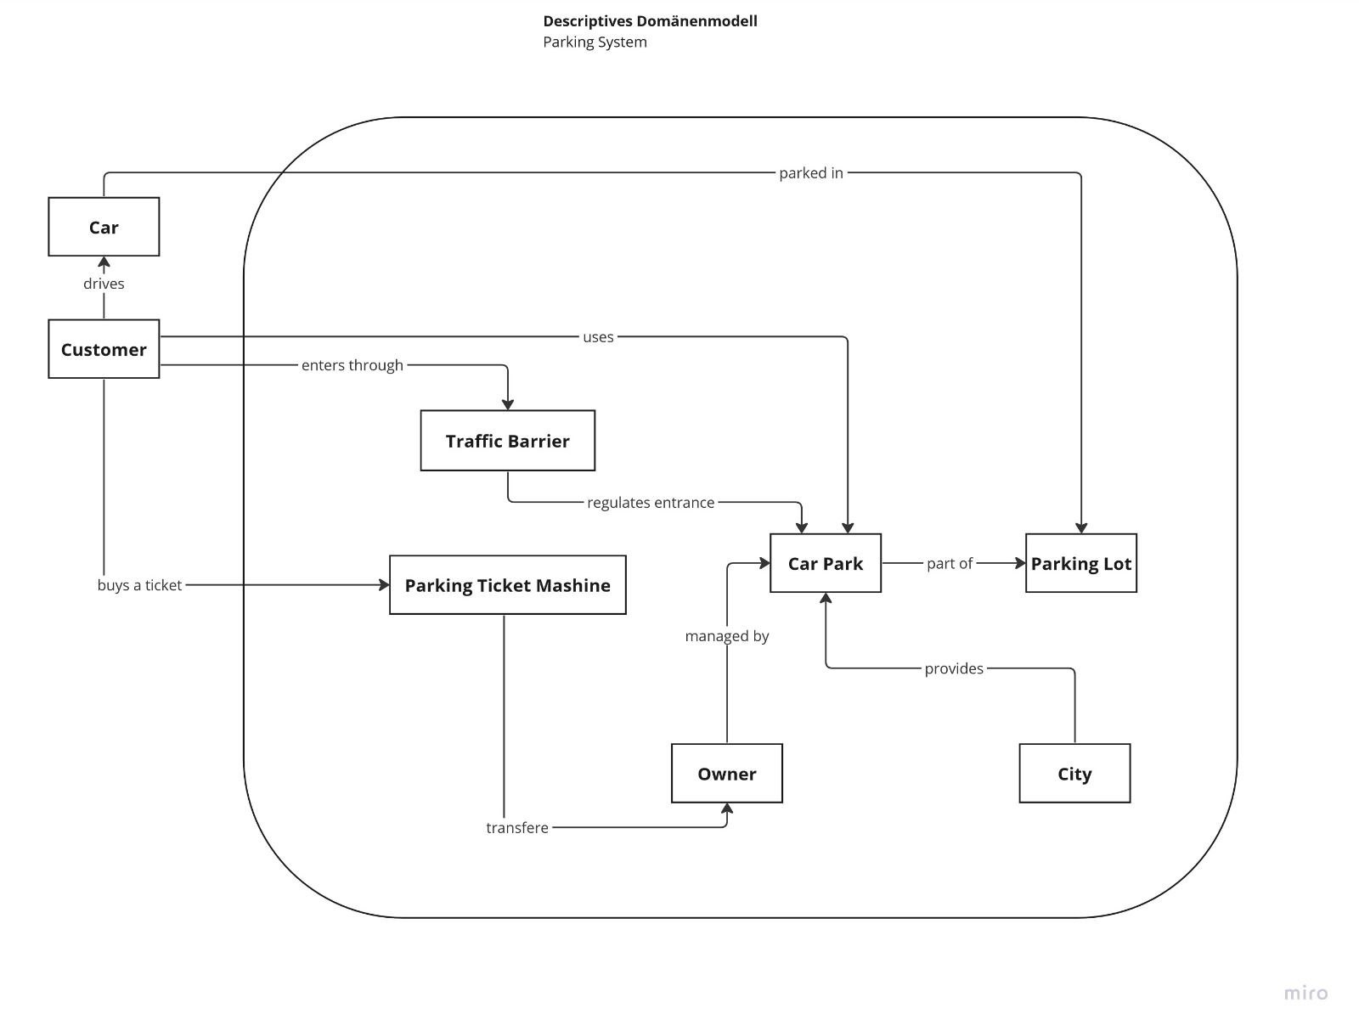
deskriptives domänenmodell

Slide 23
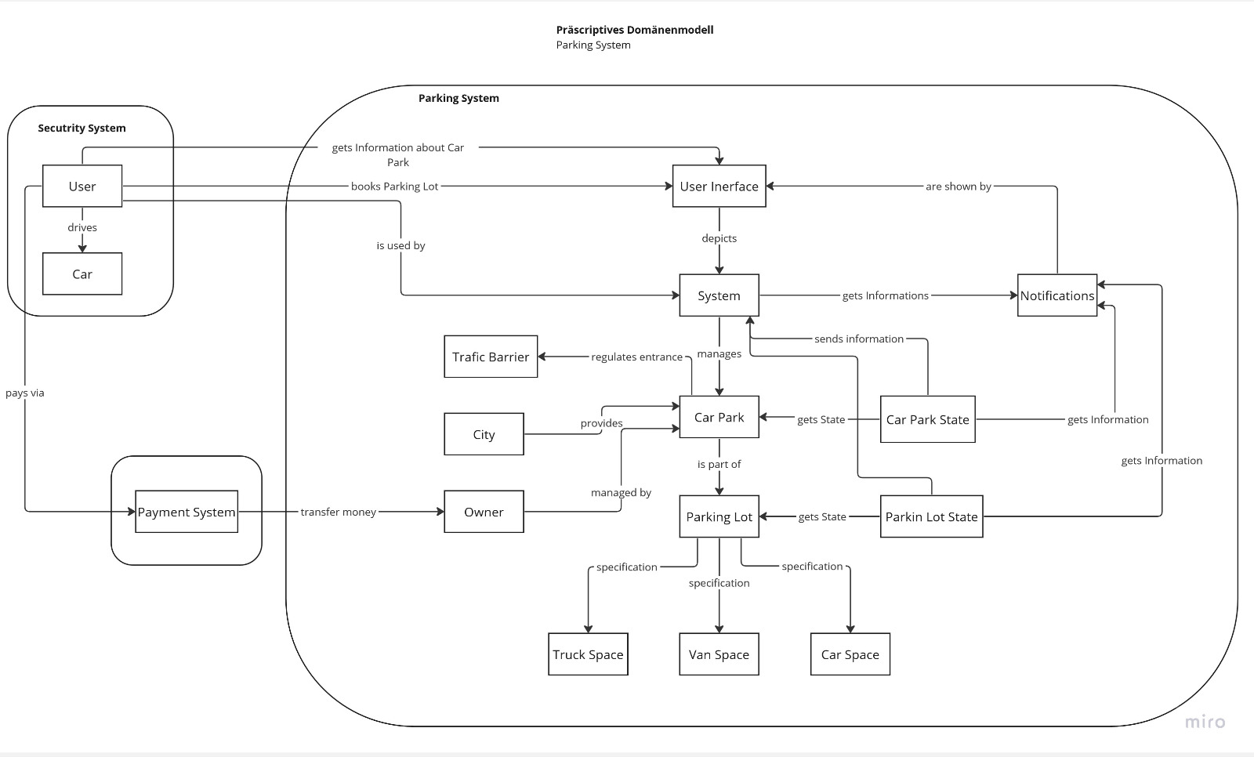
präskriptives domänenmodell

Slide 24
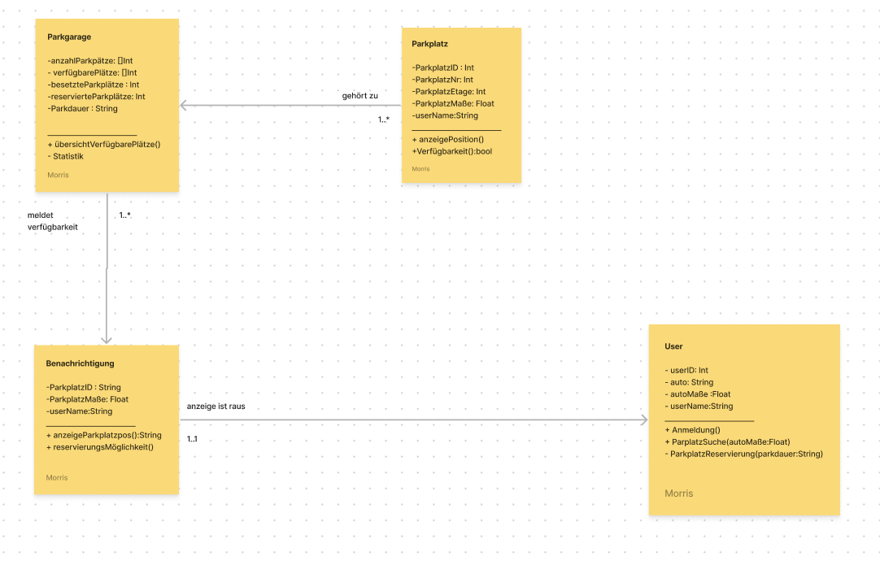
klassendiagramm

Slide 25
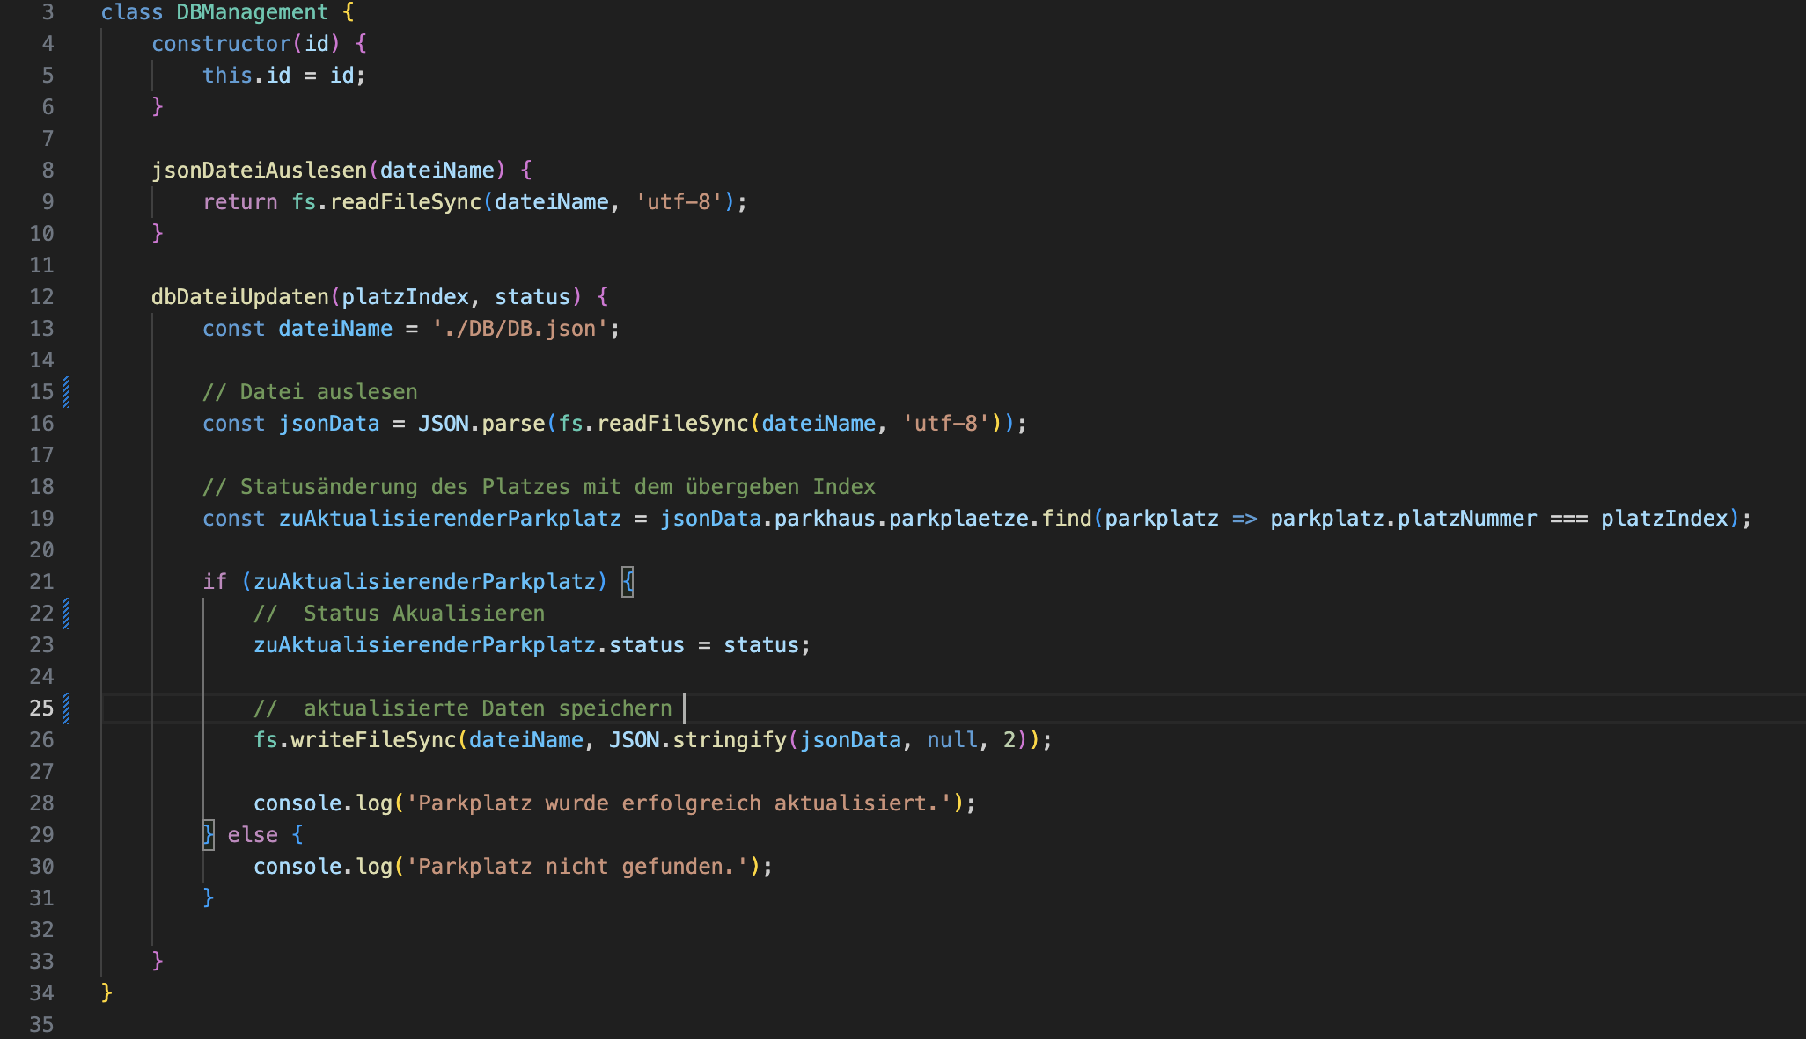
Quellcode

Slide 26
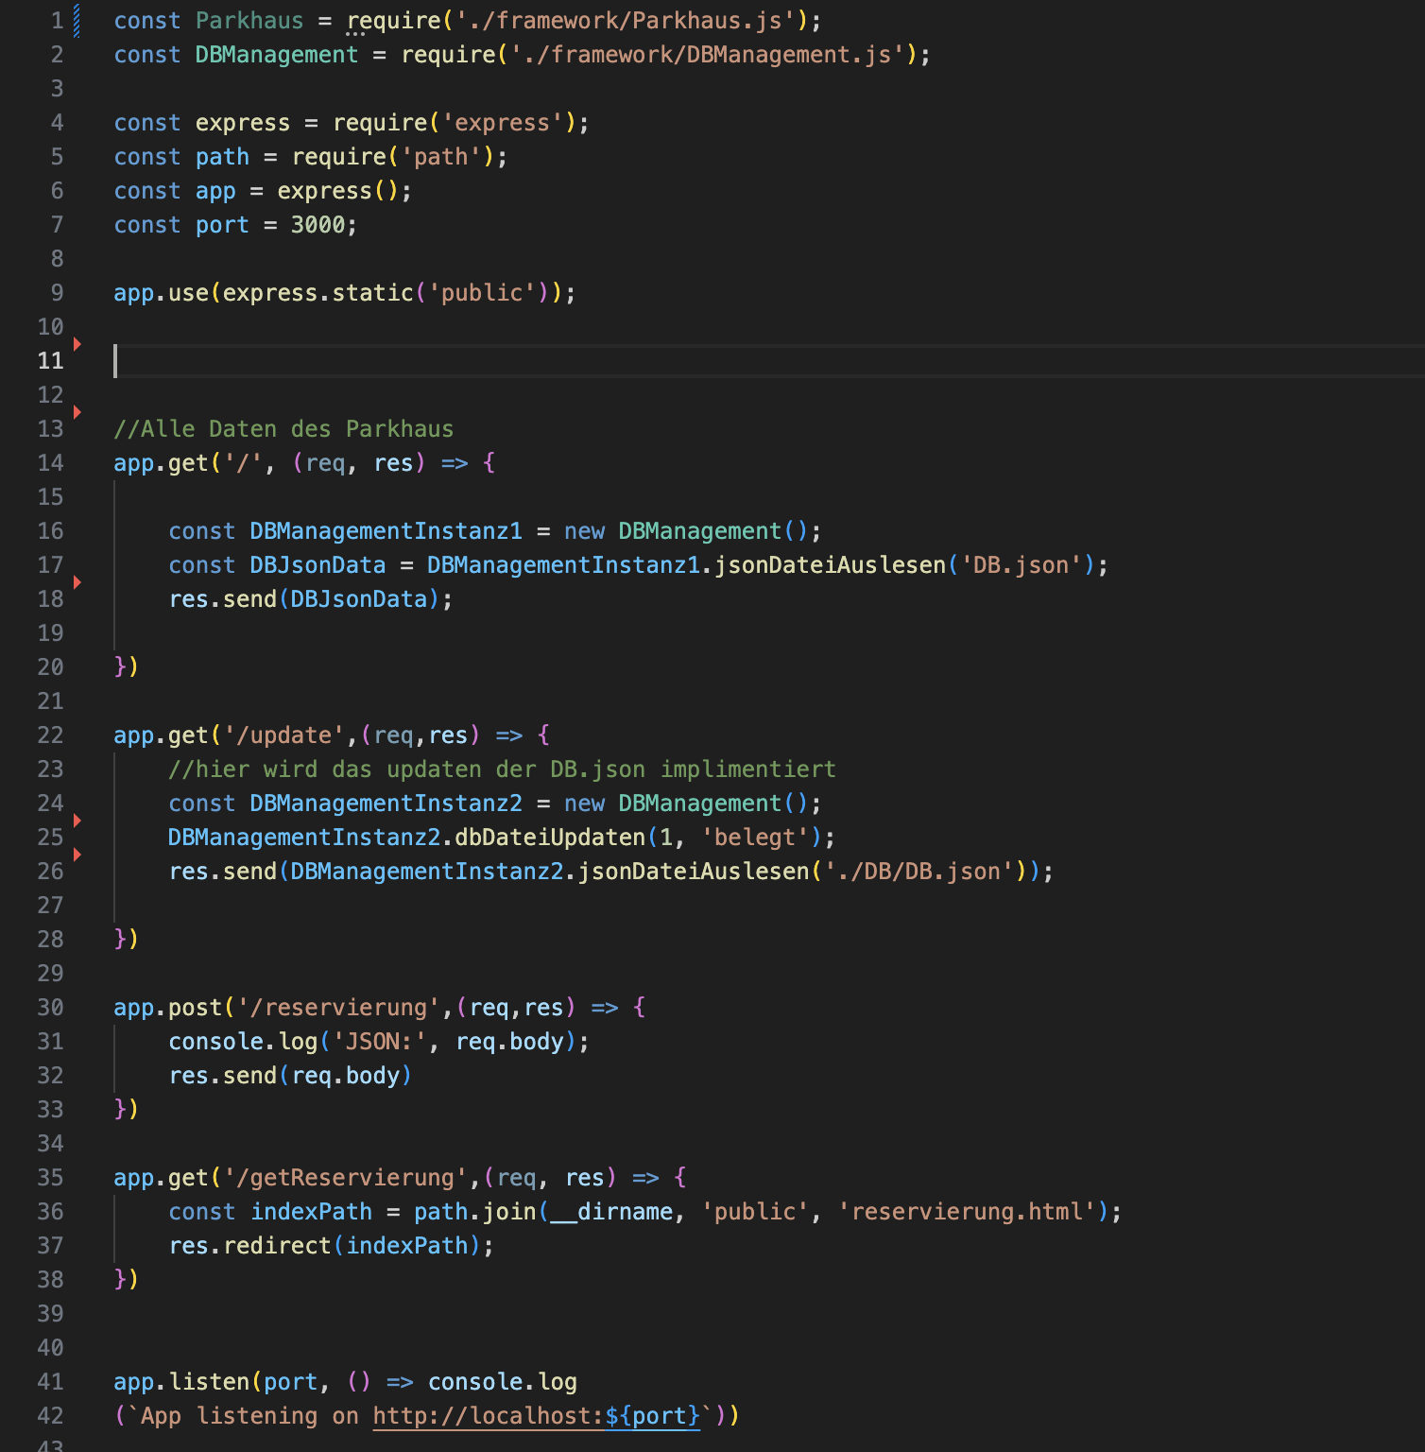
Quellcode

Slide 27
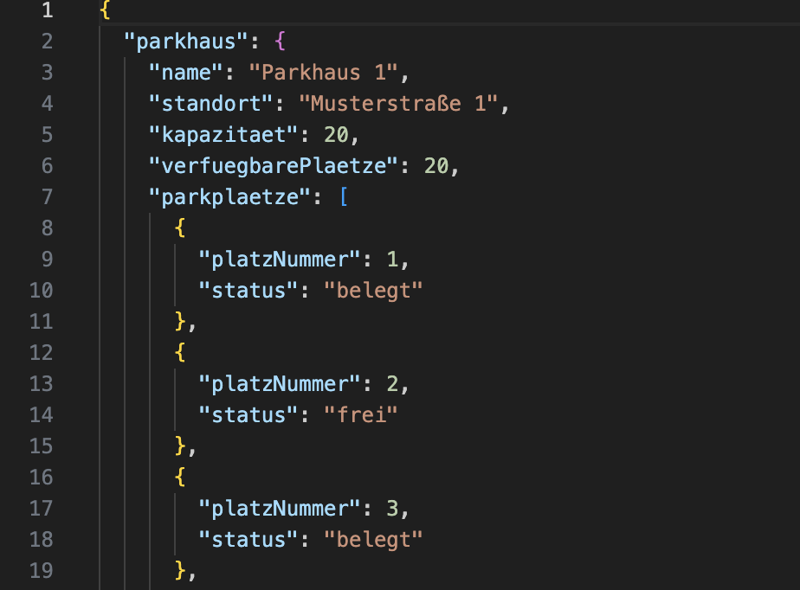
Quellcode

Slide 28
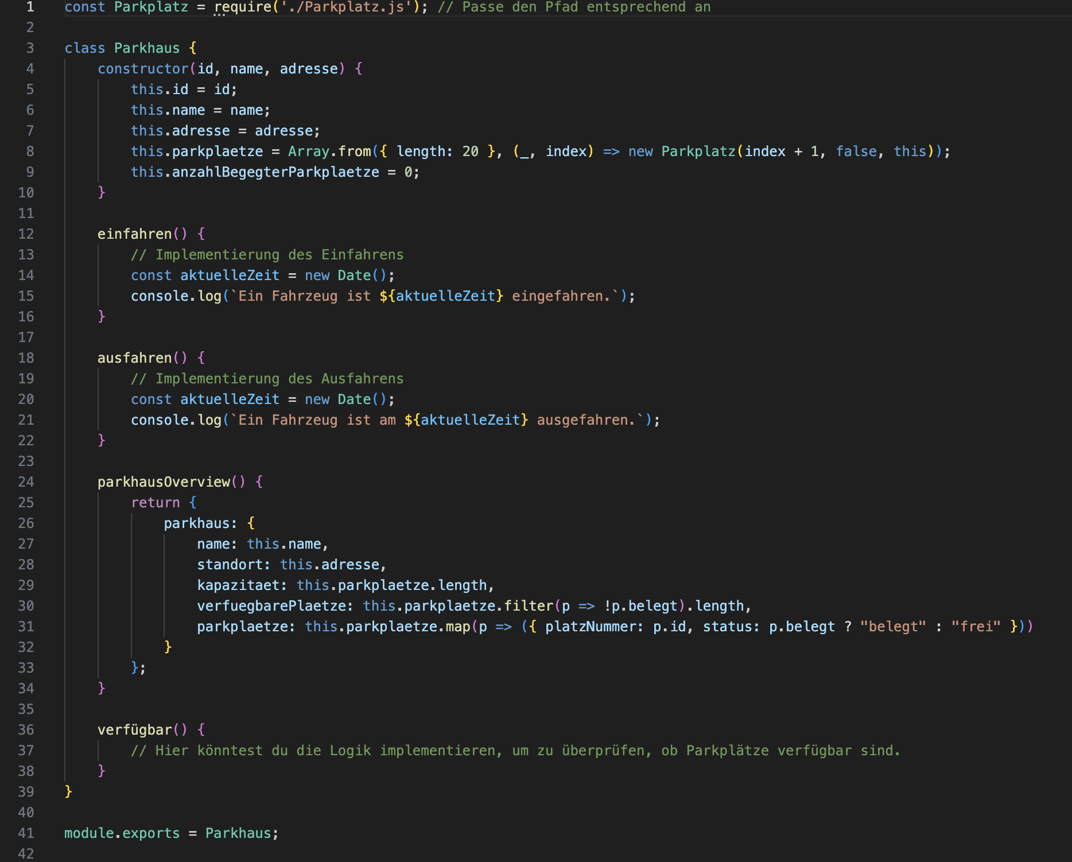
Quellcode

Slide 29
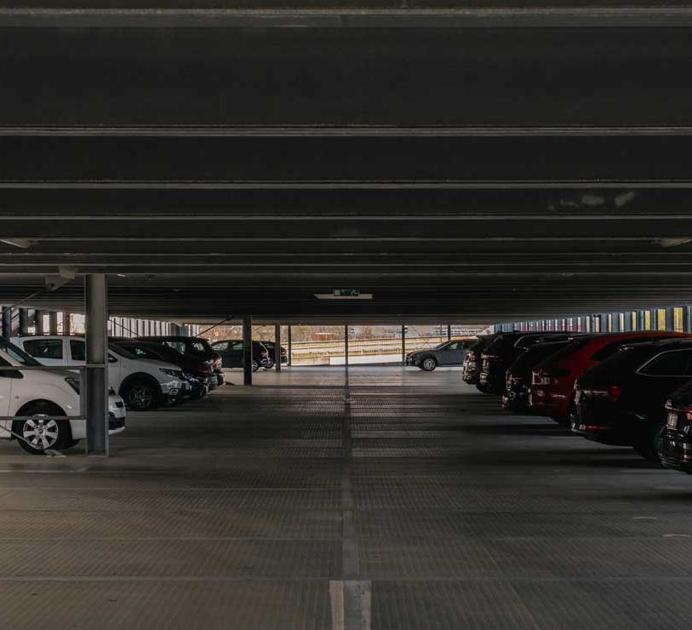
Verfügbarkeiten
Die Verfügbarkeitsanzeige informiert die Nutzer darüber, wann der nächste freie Parkplatz voraussichtlich verfügbar ist.
Dies ermöglich es den Fahrern , ihre Ankunft zu planen und nicht unnötig im Verkehr herumzufahren.
Die Transparenz in Bezug auf die Parkplatzverfügbarkeit fördert eine effizientere Nutzung der vorhandenen Parkflächen

Slide 30
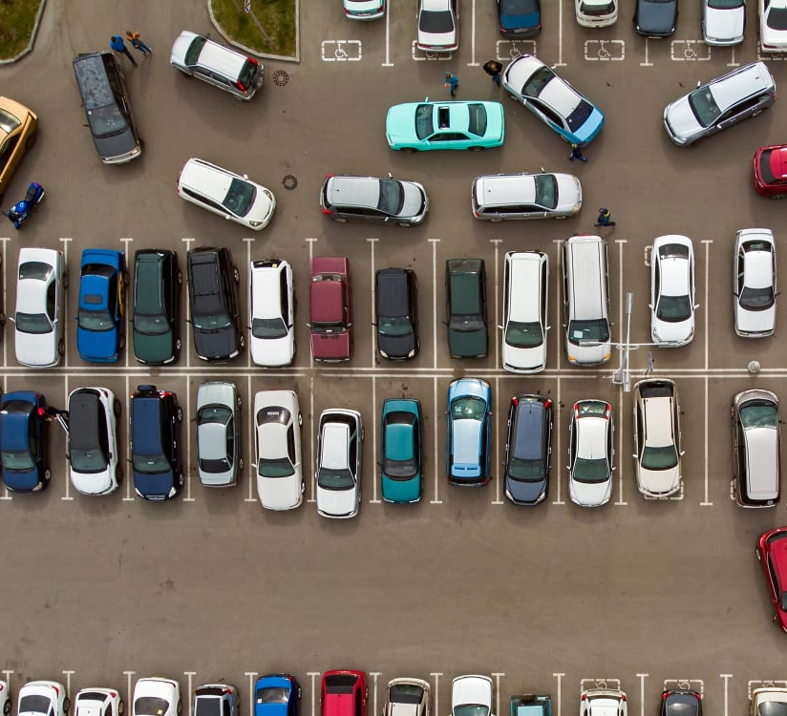
Zuweisung
Unsere Lösung basiert auf intelligenten Algorithmen und Sensoren, die die Parkplätze in Echzeit überwachen . Dies ermöglicht eine effiziente Zuweisung von Parkplätzen , wodurch Leerstände minimiert und die Auslastung optimiert wird.
Die Zeit , in denen Fahrer endlose Runden um Parkhäuser drehen , werden dadruch vermieden .

Slide 31
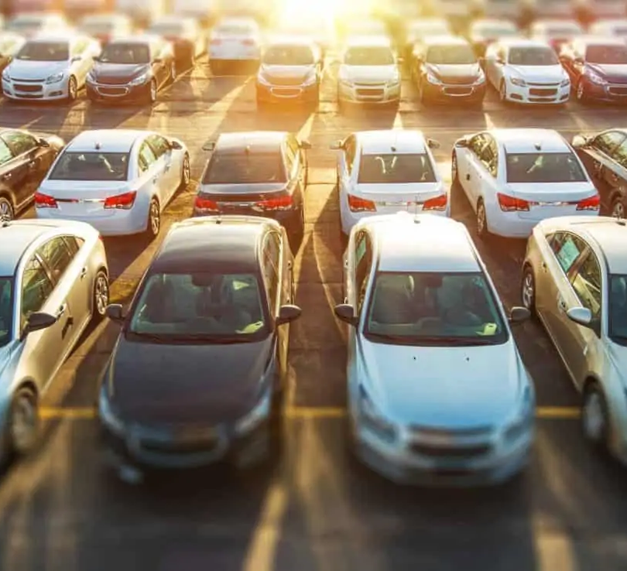
Benachrichtigung
Die Benachrichtigungsfunktion informiert die Nutzer über den Ablauf iherer Parkplatzreservierung und liefert während der Fahrt relevante InFormationen wie Verkehrslage oder alternative Parkmöglichkeiten.
Dies erhöht die Flexibilliät und Effizienz im Parkplatzmanagement , indem Fahrer rechtzeitig reagieren können.

Slide 32
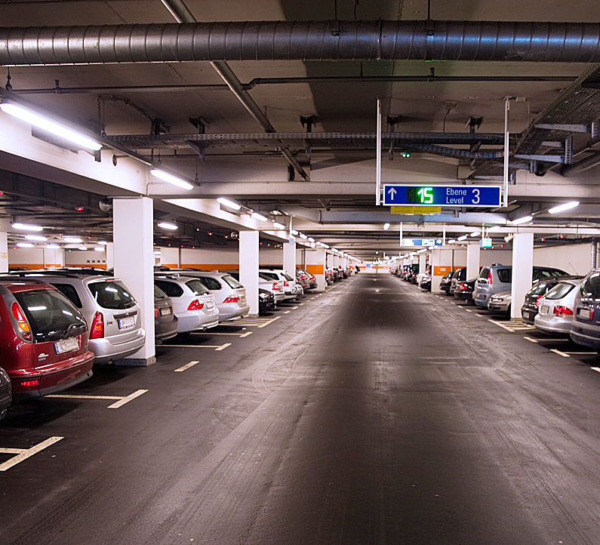
Zusammenfassung
Die smarte Parkplatzlösung mit dem Schwerpunkten Reservierung , Navigation und Verfügbarkeit bietet eine Antwort auf das wachsende Problem des Parkplatzmangels in Städten und urbanen Gebieten.
Mit dieser innovativen Technologie wird nicht nur der Alltag der Fahrer erleichert , sondern auch der Verkehrsfluss in den Städten verbessert.

Slide 33
Zusammenfassung
Durch die Intelligenten Funktionen der smarten Parkplatzlösung wird der Verkehrsfluss optimiert , da Fahrer schnell und stressfrei zu verfügbaren Parkplätzen geführt werden.
Das System optimiert die Parkplatznutzung, spart Raum und schützt somit Grünflächen und verhilft zu einem niedriegeren CO2 ausstoß

